Slide 1
মাল্টিমিডিয়া ক্লাসে স্বাগত

Slide 2
পরিচিতি
শবনম মোস্তারী
সহকারি শিক্ষক (আই সি টি)
শের-ই-বাংলা বালিকা মাধ্যমিক বিদ্যালয়
কলেজ রোড, বরিশাল।
মোবাইল- ০১৭১৮৫৬০৪০১
E-Mail – shobnoma৩৯১@gmail.com
বিষয়ঃ ভূগোল ও পরিবেশ
শ্রেণিঃ নবম-দশম
চতুর্থ অধ্যায় -পৃথিবীর অভ্যন্তরীণ ও বাহ্যিক গঠন

Slide 3
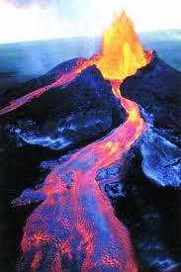
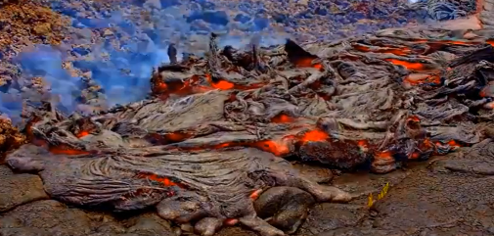
নিচের ভিডিও টি দেখ

Slide 4
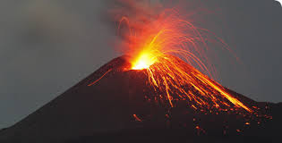
আজকের পাঠ
আগ্নেয়গিরি

Slide 5
শিখনফল
এই পাঠ শেষে শিক্ষার্থীরা….
1। আগ্নেয়গিরি কী তা লিখতে পারবে;
২। আগ্নেয়গিরির অগ্ন্যুৎপাতের কারণ বর্ণনা করতে পারবে;
৩। আগ্নেয়গিরির অগ্ন্যুৎপাতের ফলাফল বিশ্লেষণ করতে পারবে।

Slide 6
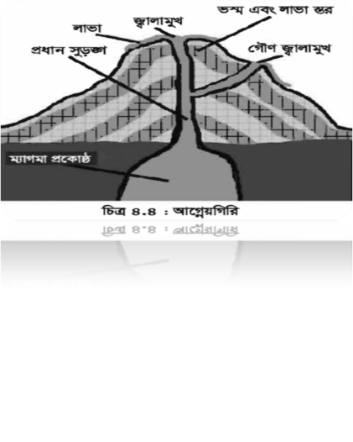
আগ্নেয়গিরি কী
ভূত্বকের শিলা স্তর সর্বএ একই ধরনের কঠিন বা গভীর নয় । কোথাও নরম আবার কোথাও কঠিন। কোন কোন সময় ভূ গর্ভের চাপ প্রবল হলে শিলা স্তরের কোন দুর্বল অংশ ফেটে যায় বা সুড়ঙ্গের সৃস্টি হয়। এ ফাটল এবং সুড়ঙ্গ দিয়ে ভূগর্ভের উষ্ঞ বায়ু , গলিত শিলা, ধাতু ,ভস্ম, জলীয়বাস্প, উওপ্ত পাথর খন্ড, কাদা, ছাই প্রভৃতি প্রবল বেগে উর্ধ্বে উৎক্ষিপ্ত হয়। ভূ পৃস্ঠের ঐ ছিদ্র পথে বা ফাটলের চারপাশে ক্রমশ জমাট বেধে যে উচু মোচাকৃতি পর্বত সৃস্টি করে তাকে আগ্নেয়গিরি বলে। আগ্নেয়গিরির মুখকে জ্বালামুখ এবং জ্বালামুখ দিয়ে নির্গত গলিত পদার্থকে লাভা বলে।

Slide 7
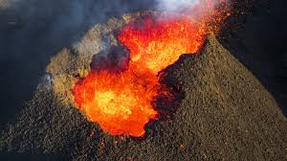
আগ্নেয়গিরির অগ্নুৎপাতের কারন
১। ভূত্বকে দুর্বল স্থান বা ফাটল দিয়ে ভূ অভ্যন্তরের গলিত ম্যাগমা,ভস্ম,ধাতু প্রবল বেগে বের হয়ে অগ্ন্যুপাত ঘটায়।
২। যখন ভূপৃষ্টের চাপ কমে যায় তখন ভূগর্ভের শিলা সমূহ স্থিতিস্থাপক অবস্থা থেকে তরল অবস্থায় পরিণত হয়। এতে শিলার আয়তন বৃদ্ধি পায়। ফলে তরল পদার্থ দুর্বল স্থান ভেদ করে প্রবল বেগে উৎক্ষিপ্ত হয়ে অগ্ন্যুৎপাতের সৃষ্টি করে।
৩।কখনো কখনো ভূ ত্বকের ফাটল দিয়ে নদী নালা খাল বিল এবং সমুদ্রের পানি ভূগর্ভে প্রবেশ করলে প্রচন্ড উওাপে বস্পীভূত হয়। ফলে আয়তন বৃদ্ধি পেয়ে ভূত্বক ফাটিয়ে দেয়। তখন ফাটলের ভিতর দিয়ে পানি, বাস্প, তপ্ত শিলা প্রভৃতি নির্গত হয়ে অগ্নুৎপাত ঘটায়।

Slide 8
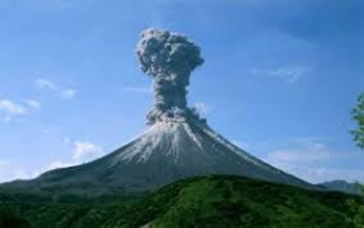
৪। ভূগর্তে নানা রাসায়নিক ক্রিয়া ও বিভিন্ন তেজস্ক্রিয়া পদার্থের প্রভাবে প্রচুর তাপ বৃদ্ধি পেয়ে গ্যাসের সৃষ্টি হয়। তাতে ভূঅভ্যন্তরের চাপ বৃদ্ধি পায় এবং অগ্ন্যুৎপাত হয়। ৫। ভূআন্দোলনের সময় পার্শ্ব চাপে ভূত্বকের দুর্বল অংশ ভেদ করে এ উত্তপ্ত তরল লাভা উপরে উত্থিত হয়। এভাবে ভূ-আন্দোলনের ফলেও অগ্ন্যুৎপাত হয়।

Slide 9
একক কাজ-০৫ মিনিট
একক কাজ-০৫ মিনিট
অগ্নুৎপাত কী ?
Notes:
শিক্ষার্থীরা খাতায় লিখবে ও শিক্ষক ঘুরে ঘুরে দেখবেন ( একক কাজ ৫ মিনিট)

Slide 10
আগ্নেয়গিরির প্রকারভেদ
আগ্নেয়গিরি
সক্রিয়
সুপ্ত
মৃত
আগ্নেয়গিরি র প্রকারভেদ:- অগ্নুৎপাতের ভিওিতে আগ্নেয়গিরি কে প্রধানত তিন ভাগে ভাগ করা যায়।

Slide 11
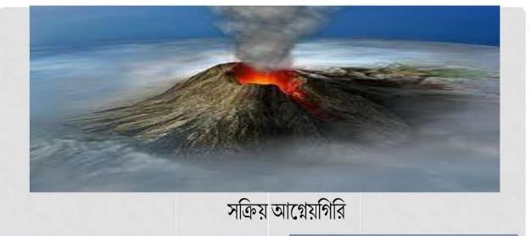
১। যে সব আগ্নেয়গিরির অগ্নুৎপাত এখনও বন্ধ হয়নি , তাকে সক্রিয় আগ্নেয়গিরি বলে। যেমন -হাওয়াই দ্বীপের মাওনালেয়া ও মাওনাকেয়া।

Slide 12
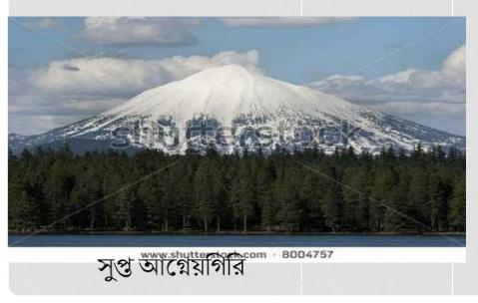
সুপ্ত আগ্নেয়গিরি
সুপ্ত আগ্নেয়গিরি:- যে সব আগ্নেয়গিরির অগ্নুৎপাত অনেক কাল আগে বন্ধ হয়ে গেছে, তাদেরকে সুপ্ত আগ্নেয়গিরি বলে।

Slide 13
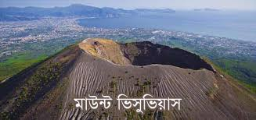
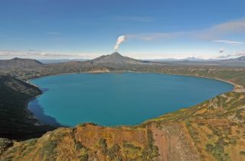
মৃত আগ্নেয়গিরি
মৃত আগ্নেয়গির
যে সব আগ্নেয়গিরি দীর্ঘকাল ধরে নিস্ক্রিয় হয়ে আছে এবং ভবিষ্যতে অগ্নুৎপাতের সম্ভাবনা নেই । যেমন –ইরানের কোহিসুলতান
মৃত আগ্নেয়গিরি হ্রদ

Slide 14
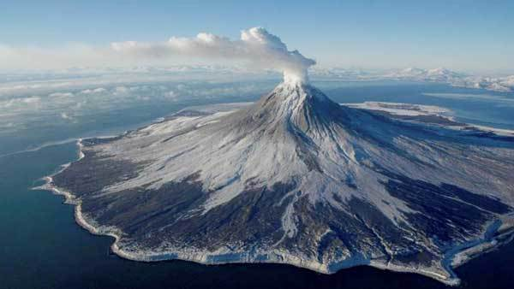
শ্রেনীবিন্যাস:- শিল্ড আগ্নেয়গিরি
আকার ও আকৃতির উপর ভিওি করে আগ্নেয়গিরির শ্রেনীবিন্যাস:-
১। শিল্ড আগ্নেয়গিরি গম্বুজ আকৃতির তলাদেশ চওড়া ও সামান্য ঢাল সাধারন আকারে বৃহৎ। হাওয়াই দ্বীপের মাওনালেয়া এর উদাহরন।

Slide 15
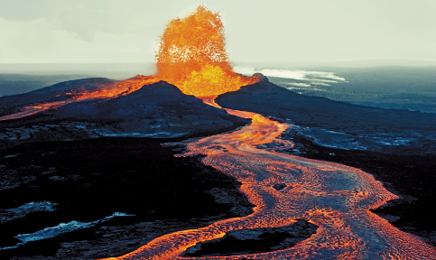
শ্রেনীবিন্যাস:- স্ট্রাটো আগ্নেয়গিরি
২।জলন্ত আগ্নেয়গিরি থেকে নির্গত ভস্ম ও লাভার সমন্বয়ে স্তর সমুহ দ্বারা এ জাতীয় আগ্নেয়গিরি গঠিত হয়।

Slide 16
শ্রেনীবিন্যাস:- সিন্ডার কোন আগ্নেয়গিরি
৩। সিন্ডার কোন আগ্নেয়গিরি :- আকারে ছোট আগ্নেয়গিরি গুলোকে সিন্ডার কোন আগ্নেয়গিরি বলা হয়। সিন্ডার কোন আগ্নেয়গিরি গড় আকৃতি ৮০০ মিটার চওড়া তল এবং ১০০ মিটার উচু । মেক্রিকোর পেরিকোটিন এর উদাহরন।

Slide 17
জোড়ায় কাজ-০৭ মিনিট
আগ্নেয়গিরি কত প্রকার কী কী?
Notes:
শিক্ষক কাজের অগ্রগতি দেখবেন ও প্রয়োজনীয় সহায়তা প্রদান করবেন।

Slide 18
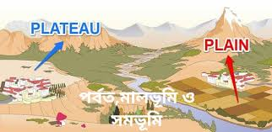
আগ্নেয়গিরির অগ্ন্যুৎপাতের ফলাফল
১।আগ্নেয়গিরির অগ্ন্যুৎপাতের ফলে ভূপৃষ্টের অনেক পরিবর্তন সাধিত হয়।
অনেক সময় আগ্নেয়গিরি থেকে নির্গত পদার্থ চারদিকে সঞ্চিত হয়ে মালভূমির সৃষ্টি করে।

Slide 19
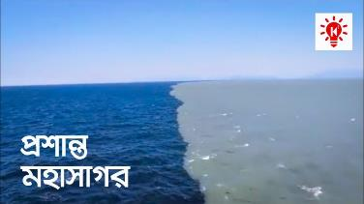
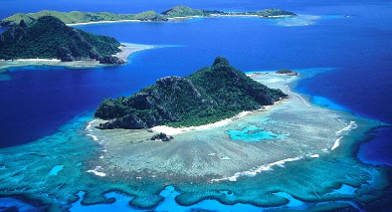
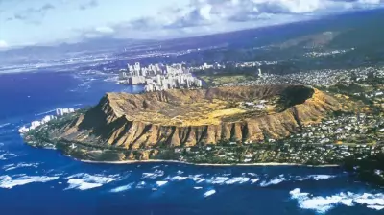
২।সমুদ্র তলদেশও অনেক আগ্নেয়গিরি আছে। এ থেকে নির্গত লাভা সঞ্চিত হয়ে দ্বীপের সৃষ্টি হয়। প্রশান্ত মহাসাগরের হাওয়াই দ্বীপপুন্জ এভাবে সৃস্ট একটি আগ্নেয় দ্বীপ।

Slide 20
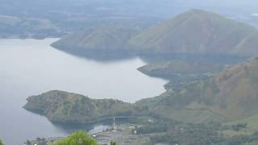
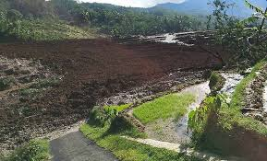
আগ্নেয়গিরির অগ্ন্যুৎপাতের ফলাফল
৩। আগ্নেয়গিরির অগ্ন্যৎপাতের ফলে ভূপৃস্ঠের কোনো অংশ ধসে গভীর গহ্বরের সৃস্টি হয়। ১৮৮৩ সালে সুমাএা ও জাভা দ্বীপের মধ্যবর্তী অংশে অগ্নুৎপাতের ফলে এক বিরাট গহ্বর দেখা যায়।

Slide 21
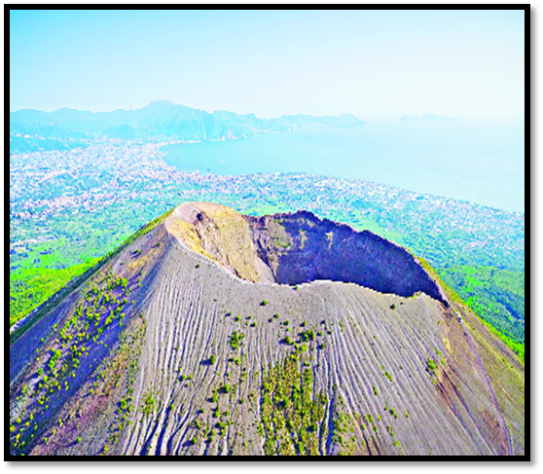
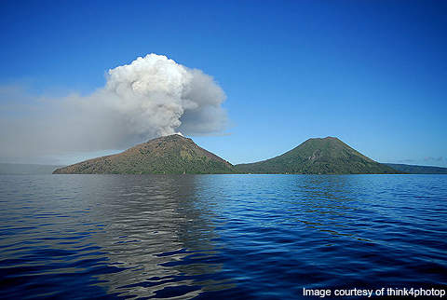
৪।মৃত আগ্নেয়গিরির জ্বালামুখে পানি জমে আগ্নেয় হ্রদের সৃষ্টি করে। আলাস্কার মাউন্ট আডাকামা ,নিকারাগুয়ার কোসেগায়না এ ধরনের হ্রদ।
৫।আগ্নেয়গিরির নির্গত লাভা,শিলা দ্রব্য প্রভৃতি দীর্ঘকাল ধরে একটা স্থানে সঞ্চিত হয়ে পর্বতের সৃষ্টি করে। এ ধরনের পর্বত কে আগ্নেয় পর্বত বলে। যেমন –ইতালির ভিসুভিয়াস

Slide 22
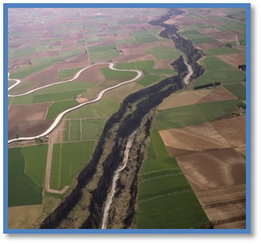
৬।অনেক সময় আগ্নেয়গিরির লাভা সঞ্চিত হতে হতে বিস্তৃত এলাকা নিম্ন সমভূমিতে পরিণত হয়। যেমন –উওর আমেরিকার স্নেক নদীর লাভা সমভূমি।

Slide 23
পম্পের নগর
হারকিউলেনিয়াম নগর
১৮৭৯ সালে ইতালির ভিসুভিয়াস আগ্নেয়গিরির অগ্নুৎপাত এর ফলে হারকিউলেনিয়াম ও পম্পেই নামের দুটি নগর উওপ্ত লাভা ও ভস্মরাশির মধ্যে ডুবে গিয়েছিল।

Slide 24
দলগত কাজ-১০ মিনিট
আগ্নেয়গিরির অগ্নুৎপাতের কারন সমুহ চিহ্নিত কর?

Slide 25
উপকারিকা
কৃষ্ণ মৃত্তিকা
ভূমির উর্বরতা বৃদ্ধি পায় । যেমন- দাক্ষিনাত্যের লাভা গঠিত কৃষ্ণ মৃওিকা কার্পাস চাষের জন্য বিশেষ উপযোগী। অনেক সময় লাভার সঙ্গে খনিজ পদার্থ নির্গত হয়। অমেরিকার যুক্তরাস্টের পশ্চিমাংশে অগ্নুৎপাতের জন্য অধিক পরিমানে খনিজ দ্রব্য পাওয়া যায়।যা গভীর সমুদ্রে বা হ্রদে লাভা ও ভস্ম সঞ্চিত হয়ে এরুপ ভূভাগ সৃস্টি হয়।

Slide 26
মূল্যায়ন
১। লাভা সঞ্চিত হয়ে কিসের সৃস্টি হয়?
২। ইরানের কোহিসুলতান কোন ধরনের আগ্নেয়গিরি?
৩। আগ্নেয়গিরির জ্বালামূখে বিস্ফোরন হয় কেন?

Slide 27
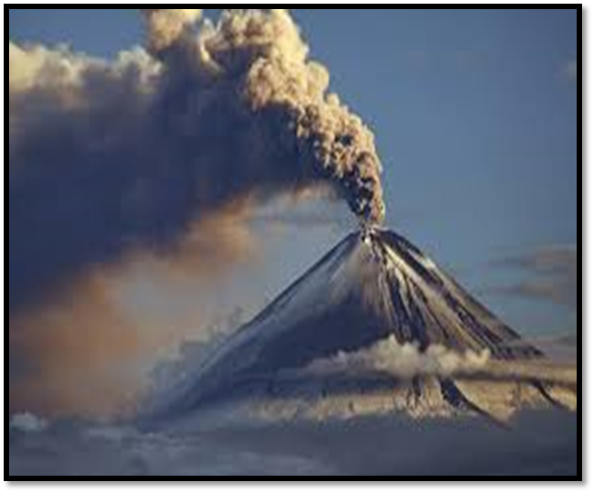
বাড়ীর কাজ
আগ্নেয়গিরির অগ্নুৎপাতের ফলাফল খাতায় লিখ ।

Slide 28
